Slide 1
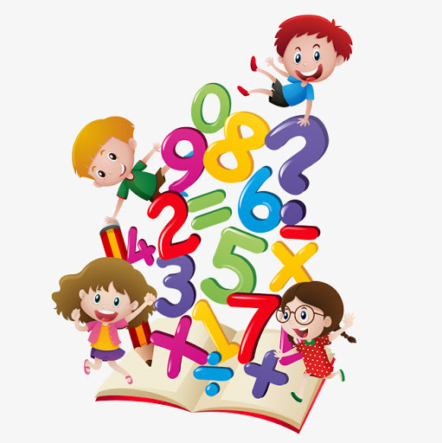
Алгебра
7
класс
Тема:
Решение задач по теме «Квадрат суммы, квадрат разности»
Яшнабадский район. Школа № 161.
Учитель математики Наралиева Ш.Ш.

Slide 2
План урока
Повторение пройденного
Решение задач
Задания для закрепления
1
2
3

Slide 3
ax^{2+b}
Преобразуйте в многочлен

Slide 4
Представьте квадрат двучлена в виде многочлена
(c + n)²=
c²
+2cn
+n²
(b - 5)²=
b²
-2∙b·5
+5²
=b²
-10b
+25
(b-5c)²=
b²
- 2∙b·5c
+(5c)²=
b²
-10bc
+25c²

Slide 5
Представить в виде квадрата одночлена:
2²
a²
=(2a)²
(0,2x²)²
3²
x²
=(3x)²
(5a)²
(0,5xy³)²
$(\frac{1}{3}$ab)²

Slide 6
Задание из учебника
№ 373-374. Замените 𝒙 таким одночленом, чтобы в результате получилось верное равенство
1) ${\left(x−{4b}^{7}\right)}^{2}$
$$=25a^{4}b^{4}−40{a^{2}b^{9}+16b}^{14}$$
$${\left(5a^{2}b^{2}\right)}^{2}−2∙(5a^{2}b^{2})∙{(4b}^{7})+{\left(4b^{7}\right)}^{2}$$
$$a^{2}$$
$$− 2ab$$
$${+ b}^{2}$$
$${\left(5a^{2}b^{2}−{4b}^{7}\right)}^{2}$$
$$=25a^{4}b^{4}−40{a^{2}b^{9}+16b}^{14}$$

Slide 7
Задание из учебника
№ 382. Представьте выражение в виде квадрата двучлена
1) $a^{2}−10ab+25b^{2}$
$${=\left(a−5b\right)}^{2}$$
$${=a}^{2}−2∙a∙(5b)+{\left(5b\right)}^{2}$$
$${=\left(a−5b\right)}^{2}$$
$$a^{2 } − 2ab + b^{2}$$
$${=\left(a − b\right)}^{2}$$

Slide 8
Куб суммы
Куб суммы двух чисел равен
кубу первого числа плюс утроенное произведение квадрата первого числа на второе, плюс утроенное
произведение первого числа на квадрат второго числа, плюс куб второго числа.

Slide 9
Доказательство:

Slide 10
Например:

Slide 11
Куб разности
Куб разности двух чисел равен
кубу первого числа минус утроенное произведение квадрата первого числа на второе, плюс утроенное
произведение первого числа на квадрат второго числа, минус куб второго числа.

Slide 12
Доказательство:

Slide 13
Например:

Slide 14
ЗАДАНИЯ ДЛЯ ЗАКРЕПЛЕНИЯ
№ 377 (1)
№ 381 (2)
№ 382 (2)
Стр. 113-114

